Slide 1


AI demo
Wykorzystanie AI
w łańcuchu dostaw żywności
Wykład
BAS4SC
Business Analytics Skills
for the Future-proof Supply Chains
Project number – 2022-1-PL01-KA220-HED-000088856

Slide 2
Filary:
CELE
Zbadanie, czy obecne wzorce popytu są jedynie tymczasowymi wahaniami, czy też wskazują na nową rzeczywistość.
Szczególny nacisk na testowanie możliwości i wydajności algorytmów sztucznej inteligencji (AI) w kontekście SC (łańcucha dostaw).
OGRANICZENIA
Zniekształcone i niestabilne dane po Covid.
Zmieniające się warunki rynkowe (inflacja, ceny ropy naftowej i gazu, nowe formy Covid itp.).
OBECNE DZIAŁANIA
Sprawdzanie danych (duplikaty i fałszywe wpisy)
Badanie wzorców popytu przed i po wprowadzeniu Covid.
Testowanie różnych modeli prognozowania.
Przygotowanie do optymalizacji wszystkich procesów logistycznych.
OBECNE REZULTATY
Zbadano różne modele sztucznej inteligencji, na podstawie czego wybrane zostały sieci neuronowe feed-forward (NN) jako kluczowy przedstawiciel. Rezultaty obejmują analizę NN w porównaniu z najnowocześniejszymi modelami prognozowania, w szczególności modelem Prophet Facebooka i modelem autoregresyjnej zintegrowanej średniej ruchomej.

Slide 3
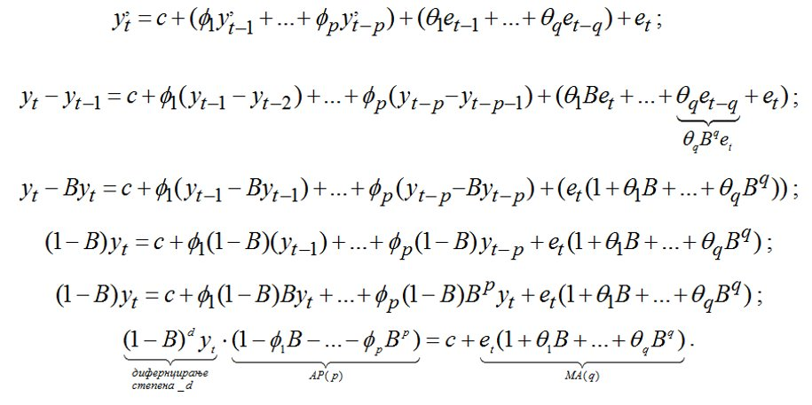
Metodologia

Slide 4
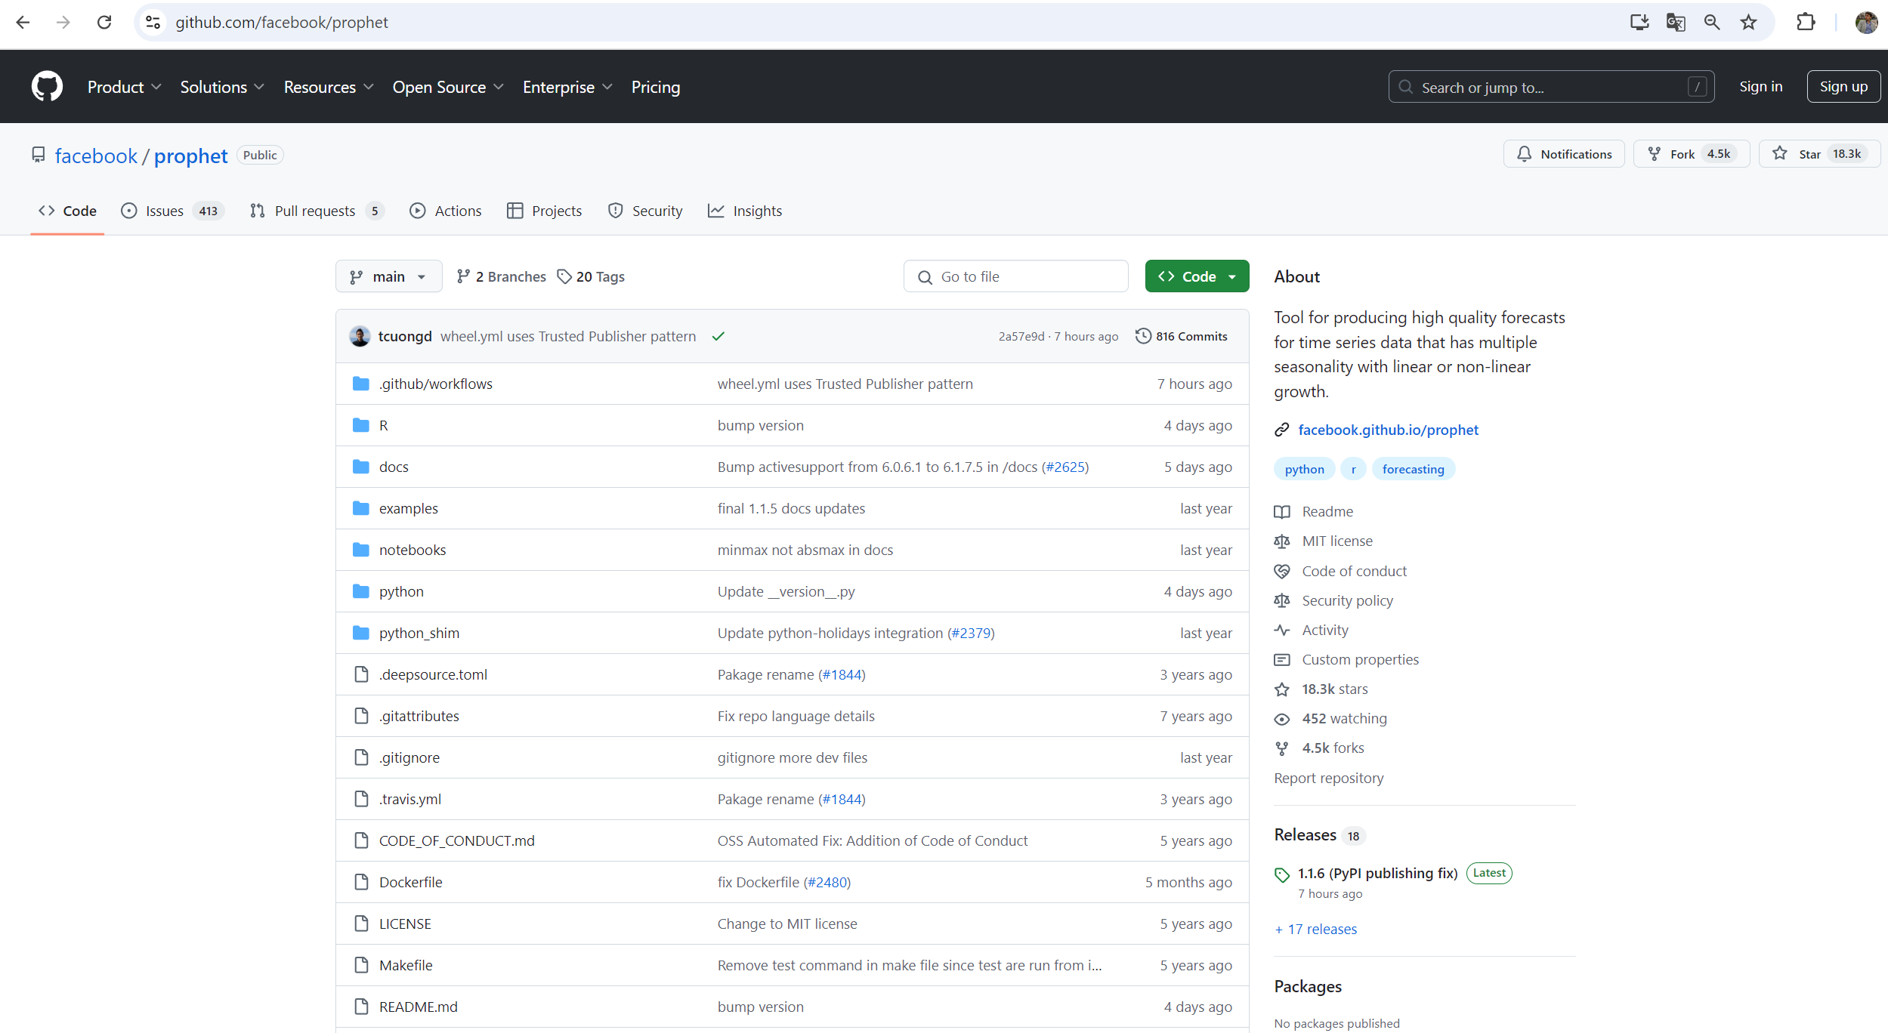
Facebook’s Prophet w akcji
W fazie rozwoju, aktualny otwarty kod w serwisie GitHub:

Slide 5

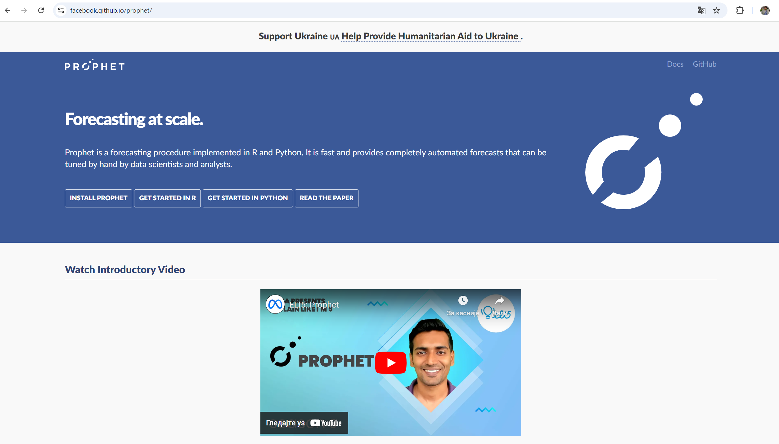
Facebook’s Prophet w akcji
Prophet można uznać za nieliniowy model regresji:
gdzie g(t) opisuje fragmentaryczny trend liniowy (lub „termin wzrostu”), s(t) opisuje różne wzorce sezonowe, h(t) przechwytuje efekty wakacyjne, a εt jest terminem błędu białego szumu. Prophet jest używany w wielu aplikacjach na Facebooku do tworzenia wiarygodnych prognoz do planowania i wyznaczania celów. Facebook stwierdził, że w większości przypadków działa lepiej niż jakiekolwiek inne podejście.

Slide 6
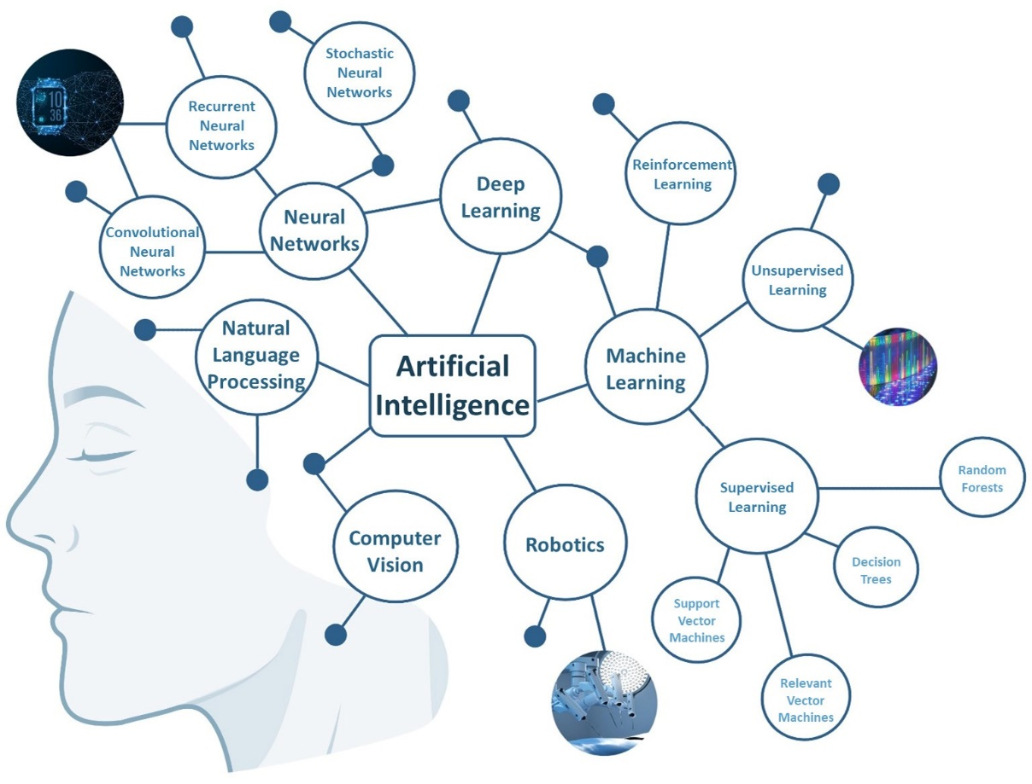
Struktura AI
Główne dziedziny i poddziedziny sztucznej inteligencji
Stochastyczne Sieci Neuronowe
Rekurencyjne Sieci Neuronowe
Uczenie Głębokie
Uczenie przez wzmacnianie
Konwolucyjne Sieci Neuronowe
Sieci Neuronowe
Uczenie nienadzorowane
Przetwarzanie języka naturalnego
Sztuczna Inteligencja
Uczenie Maszynowe
Uczenie nadzorowane
Losowy las decyzyjny
Wizja komputerowa
Robotyka
Drzewa decyzyjne
Wektory nośne
Wektory trafności

Slide 7
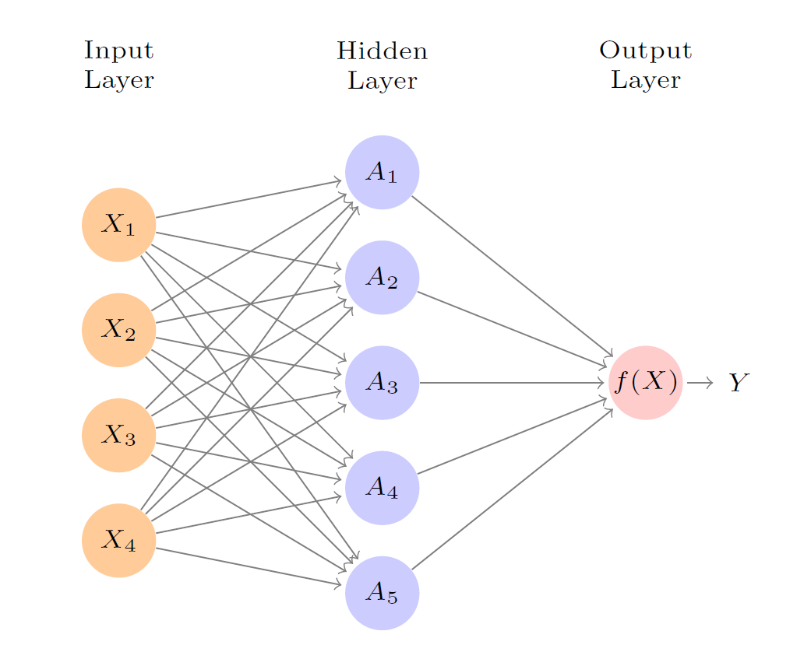

Struktura AI
Struktura metodologii:
Modele NN oferują szeroki zakres możliwości, ale na potrzeby tego wykładu zawęziliśmy zakres zainteresowania do sieci typu feed-forward
z pojedynczą warstwą ukrytą. Sieć neuronowa jest przedstawiona w równaniu:
$z_{j}=\sum_{i=1}^{n}{w_{i,j}x_{i}}+b_{j}$
Z funkcją aktywacji w każdym węźle sieci:
$$s\left(z\right)=\frac{1}{1+e^{−z}}$$
Warstwa wejściowa
Warstwa ukryta
Warstwa wyjściowa

Slide 8
Studium przypadku
Biorąc pod uwagę zmieniające się otoczenie rynkowe, NN wykorzysta różne dane wejściowe (dane historyczne, czynniki społeczne, dane Covid 19, wskaźnik cen konsumpcyjnych, ceny detaliczne, promocje itp.)
NN wygeneruje przyszłe prognozy popytu na każdy produkt z szynki, każdą kategorię produktów
z szynki, każdego klienta i na poziomie ogólnym (poziom produkcji).
Przyszłe działania (to be):
DSS natychmiast określi optymalne poziomy zapasów dla każdego produktu z szynki (projektowanie zapasów).
Dodatkowo, DSS będzie w stanie uruchomić produkcję (inteligentna produkcja) szynek.
Wreszcie, DSS wygeneruje zamówienia szynek poprzez plan zasobów materiałowych (MRP), który wygeneruje przyszłe zamówienia od lokalnych producentów surowej szynki.

Slide 9
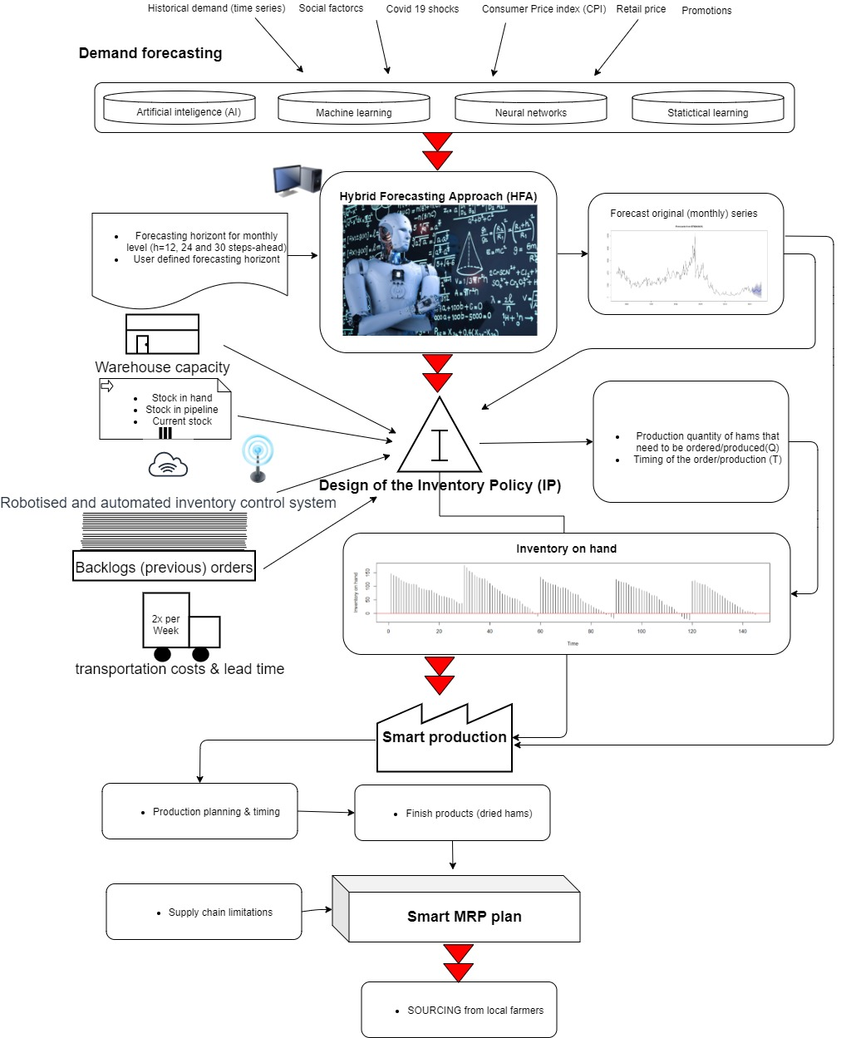
Studium przypadku
Popyt historyczny (szeregi czasowe)
Czynniki społeczne
Covid 19
Wskaźnik cen towarów
i usług konsumpcyjnych
Cena detaliczna
Promocje
Prognozowanie popytu
Sztuczna Inteligencja (AI)
Uczenie Maszynowe
Sieci Neuronowe
Uczenie Statystyczne
Hybrydowe Podejście do Prognozowania
Horyzont prognozowania dla poziomu miesiąca (h = 12, 24 i 30 kroków do przodu)
Horyzont prognozowania zdefiniowany przez użytkownika
Prognoza pierwotnej (miesięcznej) serii
Pojemność magazynu
Zapas dostępny
Zapas w transporcie
Aktualny stan magazynowy
Wielkość produkcyjna szynek, które należy zamówić/wyprodukować (Q)
Czas zamówienia/produkcji (T)
Zrobotyzowany i zautomatyzowany system kontroli zapasów
Projekt polityki zakupowej
Zaległe (poprzednie) zamówienia
Zapas dostępny
2x na tydzień
Zapas dostępny
Czas
Koszty transportu & lead time
Inteligentna produkcja
Planowanie i harmonogramowanie produkcji
Produkty gotowe (suszone szynki)
Ograniczenia łańcucha dostaw
Inteligentny plan MRP
ZAOPATRZENIE od lokalnych dostawców

Slide 10
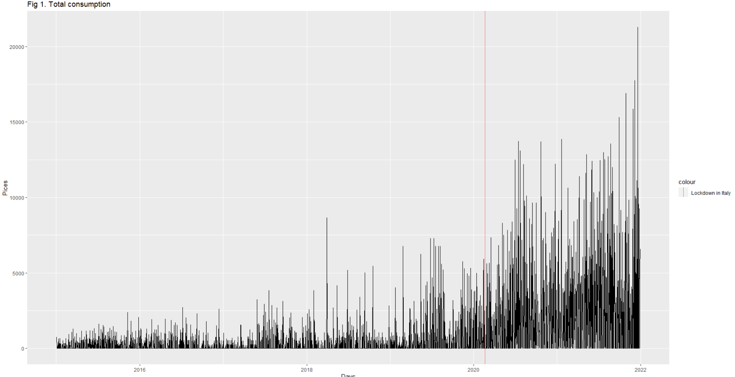
Studium przypadku
Dzienne zapotrzebowanie na szynki w plasterkach (2015-2022)
Od początku pandemii koronawirusa nastąpiła znacząca zmiana w popycie na szynki. Pierwszym lockdownem we Włoszech był 2020-02-21, po którym popyt na szynki w plasterkach drastycznie wzrósł i osiągnął historyczne maksimum. Popyt stale się zmieniał, osiągając najwyższy poziom w dniu 2021-12-20, kiedy to sprzedano 21280 plasterków szynki.
Dzienny popyt wykazuje bardzo zmienne zachowanie, dlatego agregacja popytu w różnych horyzontach czasowych (tygodniowych, miesięcznych itp.) wykazuje wyraźny galopujący trend popytu.
Sumaryczne zużycie
kolor
Sztuki
Lockdown we Włoszech

Slide 11
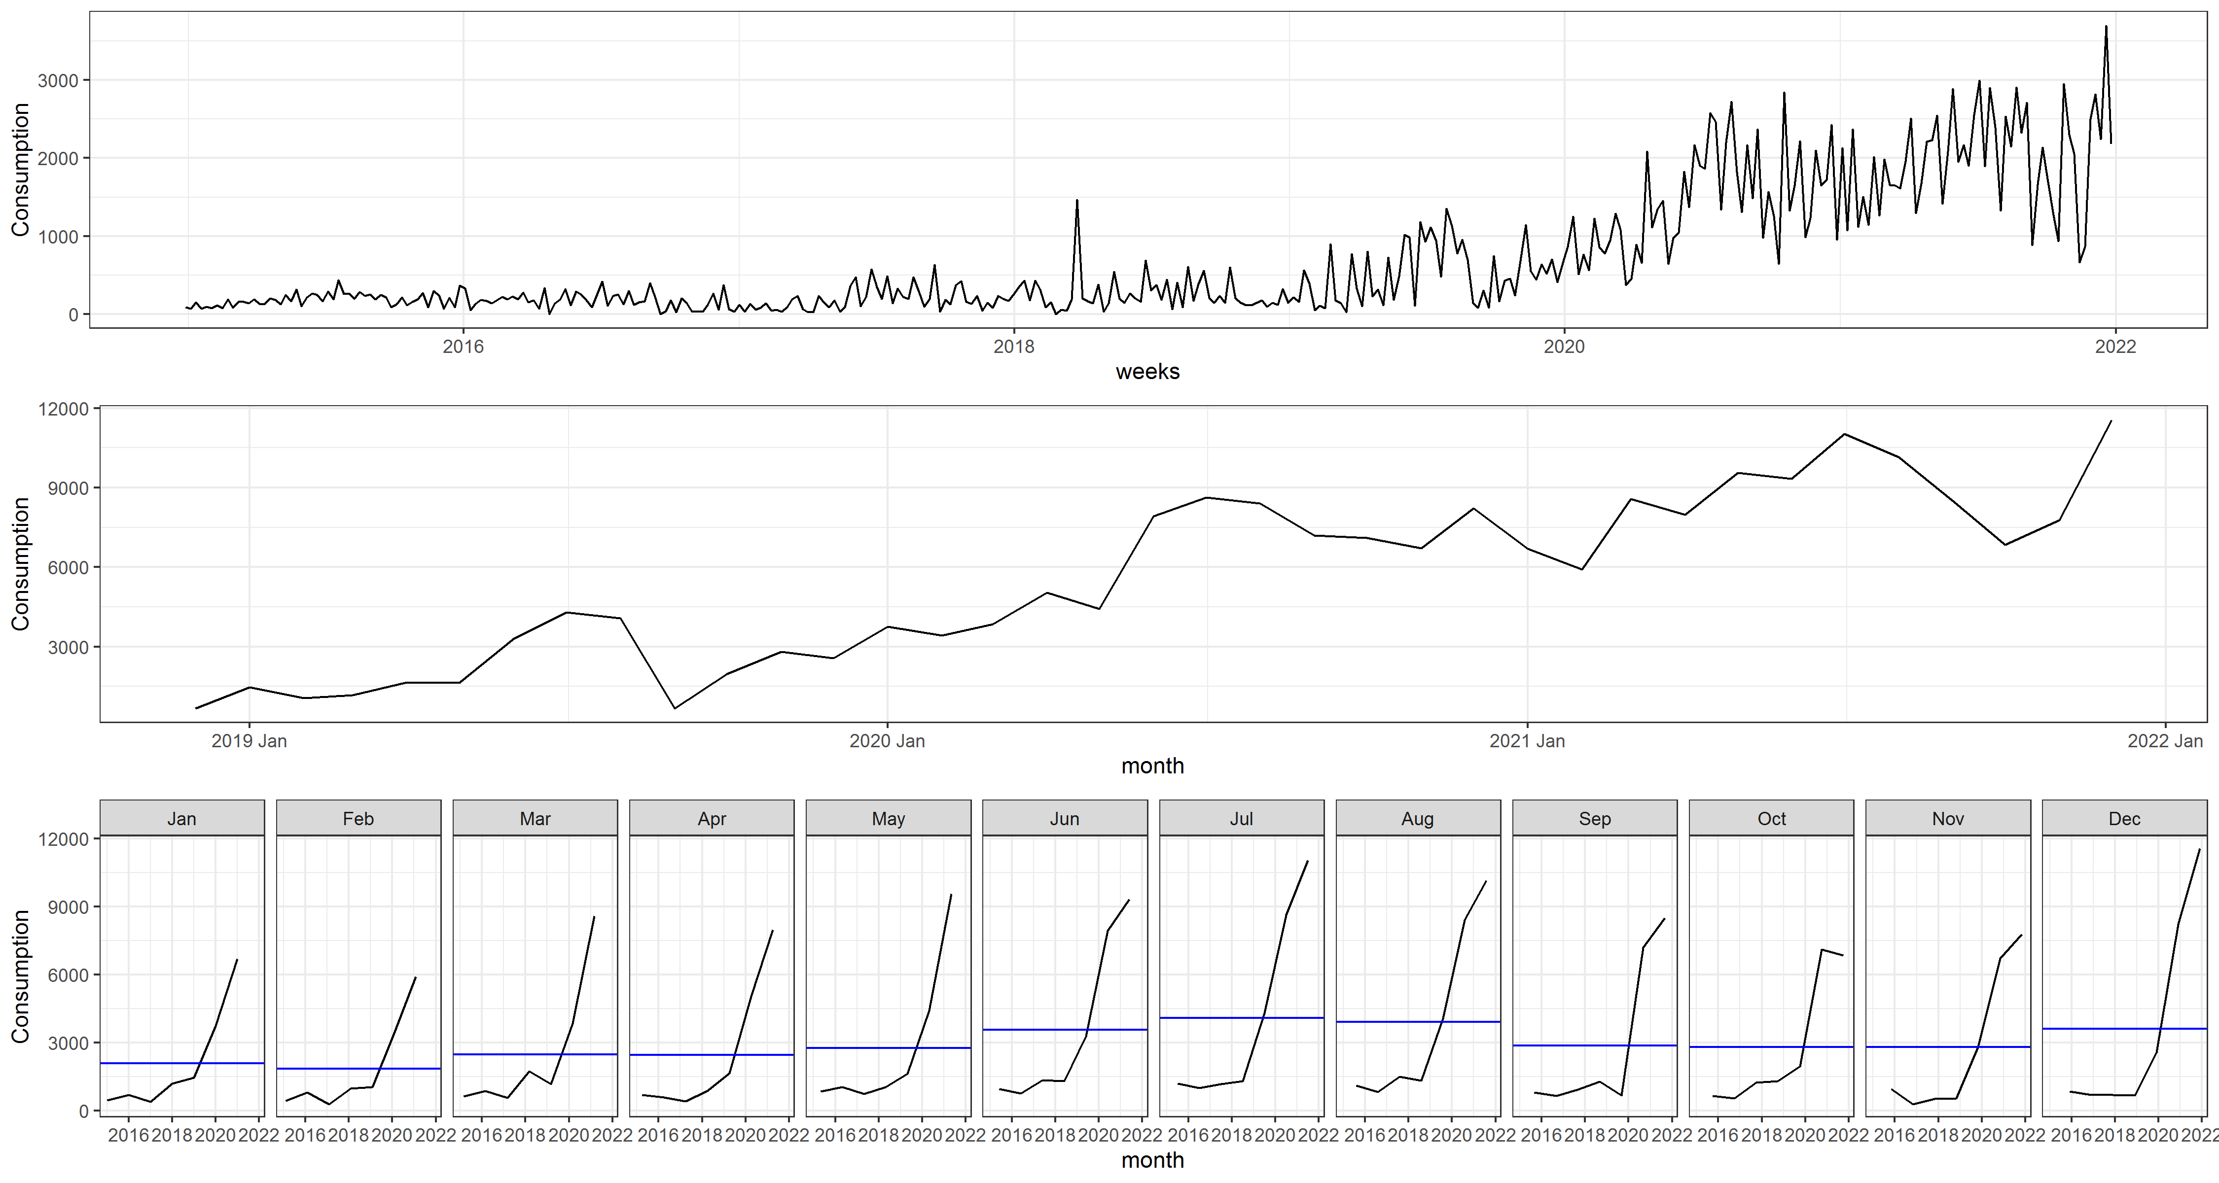
Rysunek 3 Widok porównawczy różnych agregacji czasowych danych (pierwszy panel - tygodniowy, drugi - miesięczny, trzeci - popyt i średnie historyczne dla każdego miesiąca)
Zużycie - popyt
tygodnie
Zużycie - popyt
sty
sty
miesiąc
sty
sty
sty
lut
mar
kwi
maj
cze
lip
sie
wrz
paź
lis
gru
Zużycie - popyt
miesiąc

Slide 12
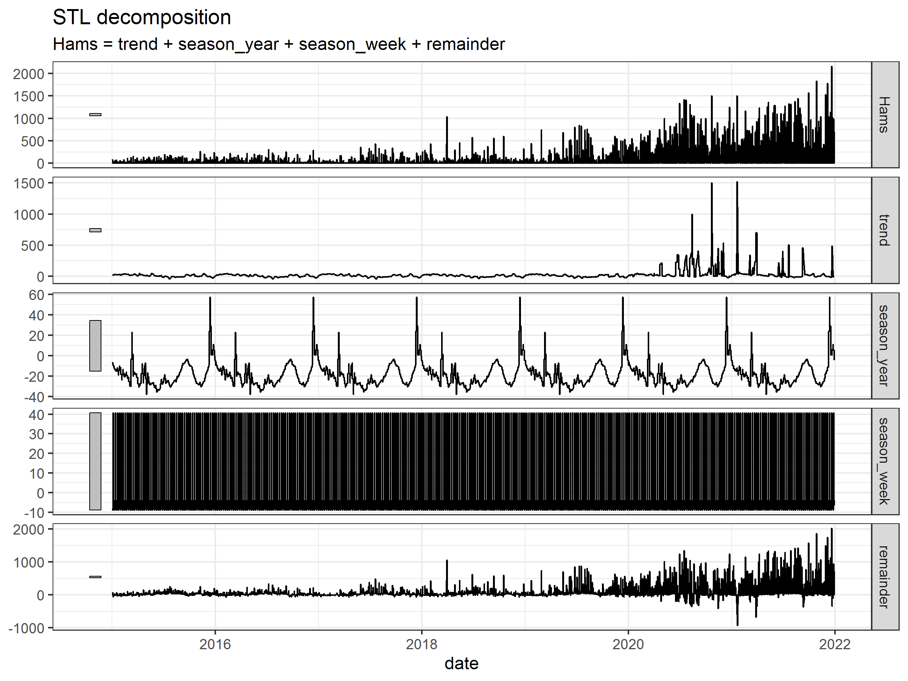
Dekompozycja STL
Data

Slide 13
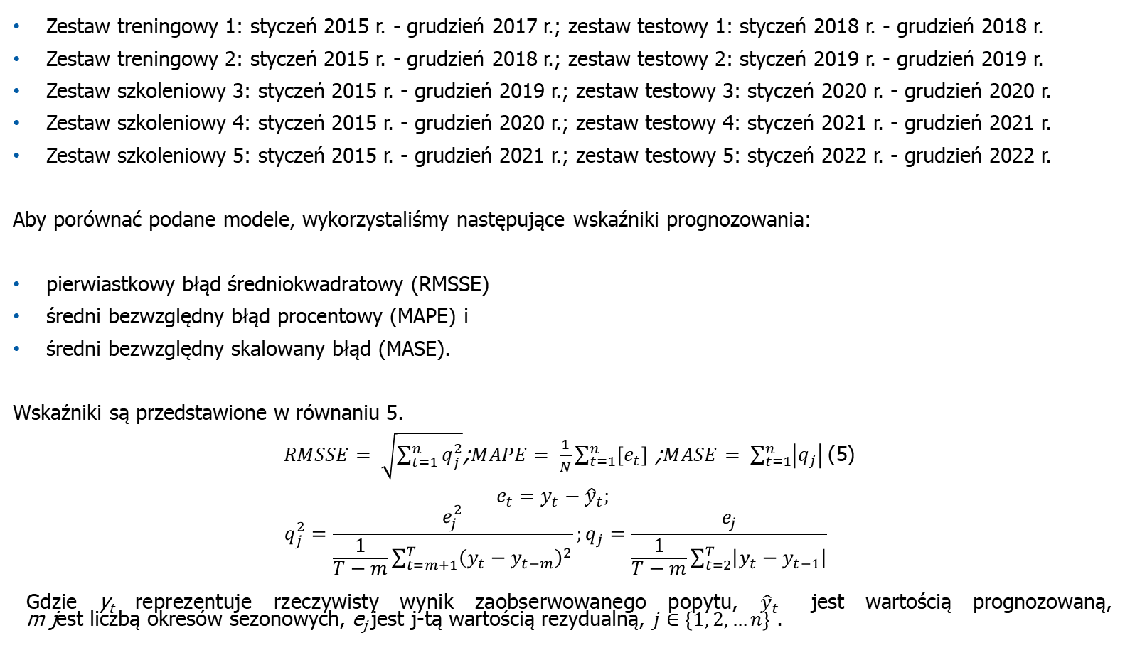
Dane treningowe i testowe (walidacja krzyżowa)
Zestaw treningowy 1: styczeń 2015 r. - grudzień 2017 r.; zestaw testowy 1: styczeń 2018 r. - grudzień 2018 r.
Zestaw treningowy 2: styczeń 2015 r. - grudzień 2018 r.; zestaw testowy 2: styczeń 2019 r. - grudzień 2019 r.
Zestaw szkoleniowy 3: styczeń 2015 r. - grudzień 2019 r.; zestaw testowy 3: styczeń 2020 r. - grudzień 2020 r.
Zestaw szkoleniowy 4: styczeń 2015 r. - grudzień 2020 r.; zestaw testowy 4: styczeń 2021 r. - grudzień 2021 r.
Zestaw szkoleniowy 5: styczeń 2015 r. - grudzień 2021 r.; zestaw testowy 5: styczeń 2022 r. - grudzień 2022 r.
Aby porównać podane modele, wykorzystaliśmy następujące wskaźniki prognozowania:
pierwiastkowy błąd średniokwadratowy (RMSSE)
średni bezwzględny błąd procentowy (MAPE) i
średni bezwzględny skalowany błąd (MASE).
Wskaźniki są przedstawione w równaniu 5.
$RMSSE= \sqrt{\sum_{t=1}^{n}{q_{j}^{2}}}$;$MAPE= \frac{1}{N}\sum_{t=1}^{n}{\left[e_{t}\right]}$; $MASE= \sum_{t=1}^{n}{\left|q_{j}\right| }$ (5)
$e_{t}=y_{t}−{\hat{y}}_{t};$
$$q_{j}^{2}=\frac{e_{j}^{2}}{\frac{1}{T−m}\sum_{t=m+1}^{T}{{\left(y_{t}−y_{t−m}\right)}^{2}}};q_{j}=\frac{e_{j}}{\frac{1}{T−m}\sum_{t=2}^{T}{\left|y_{t}−y_{t−1}\right|}}$$
Gdzie y_{t} reprezentuje rzeczywisty wynik zaobserwowanego popytu, ${\hat{y}}_{t}$ jest wartością prognozowaną,
m jest liczbą okresów sezonowych, e_{j} jest j-tą wartością rezydualną, $j∈\left\{1, 2, …n\right\}$.

Slide 14
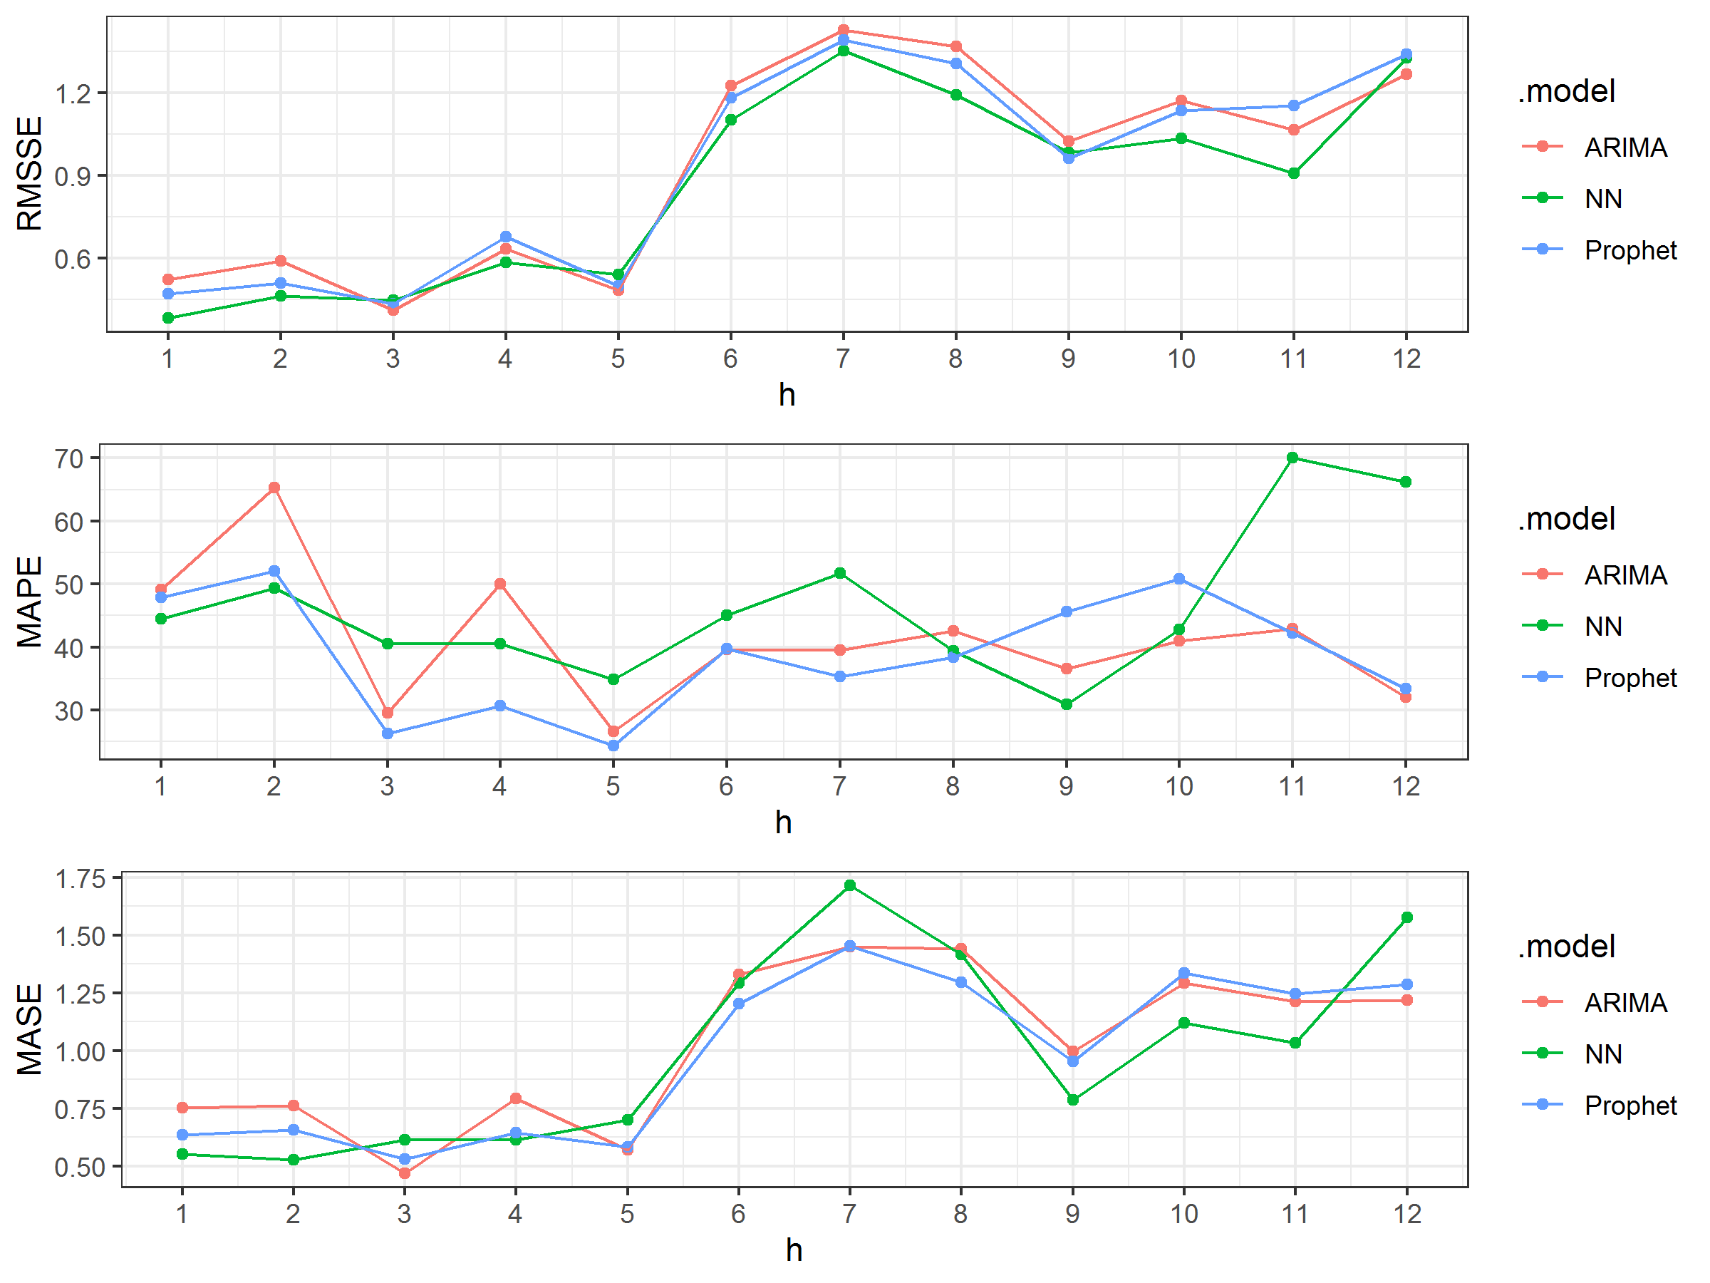
Rysunek 4 Skuteczność prognozowania algorytmów predykcyjnych z wyprzedzeniem h-kroków (pierwszy panel - RMSSE, drugi panel - MAPE, trzeci panel - MASE)

Slide 15
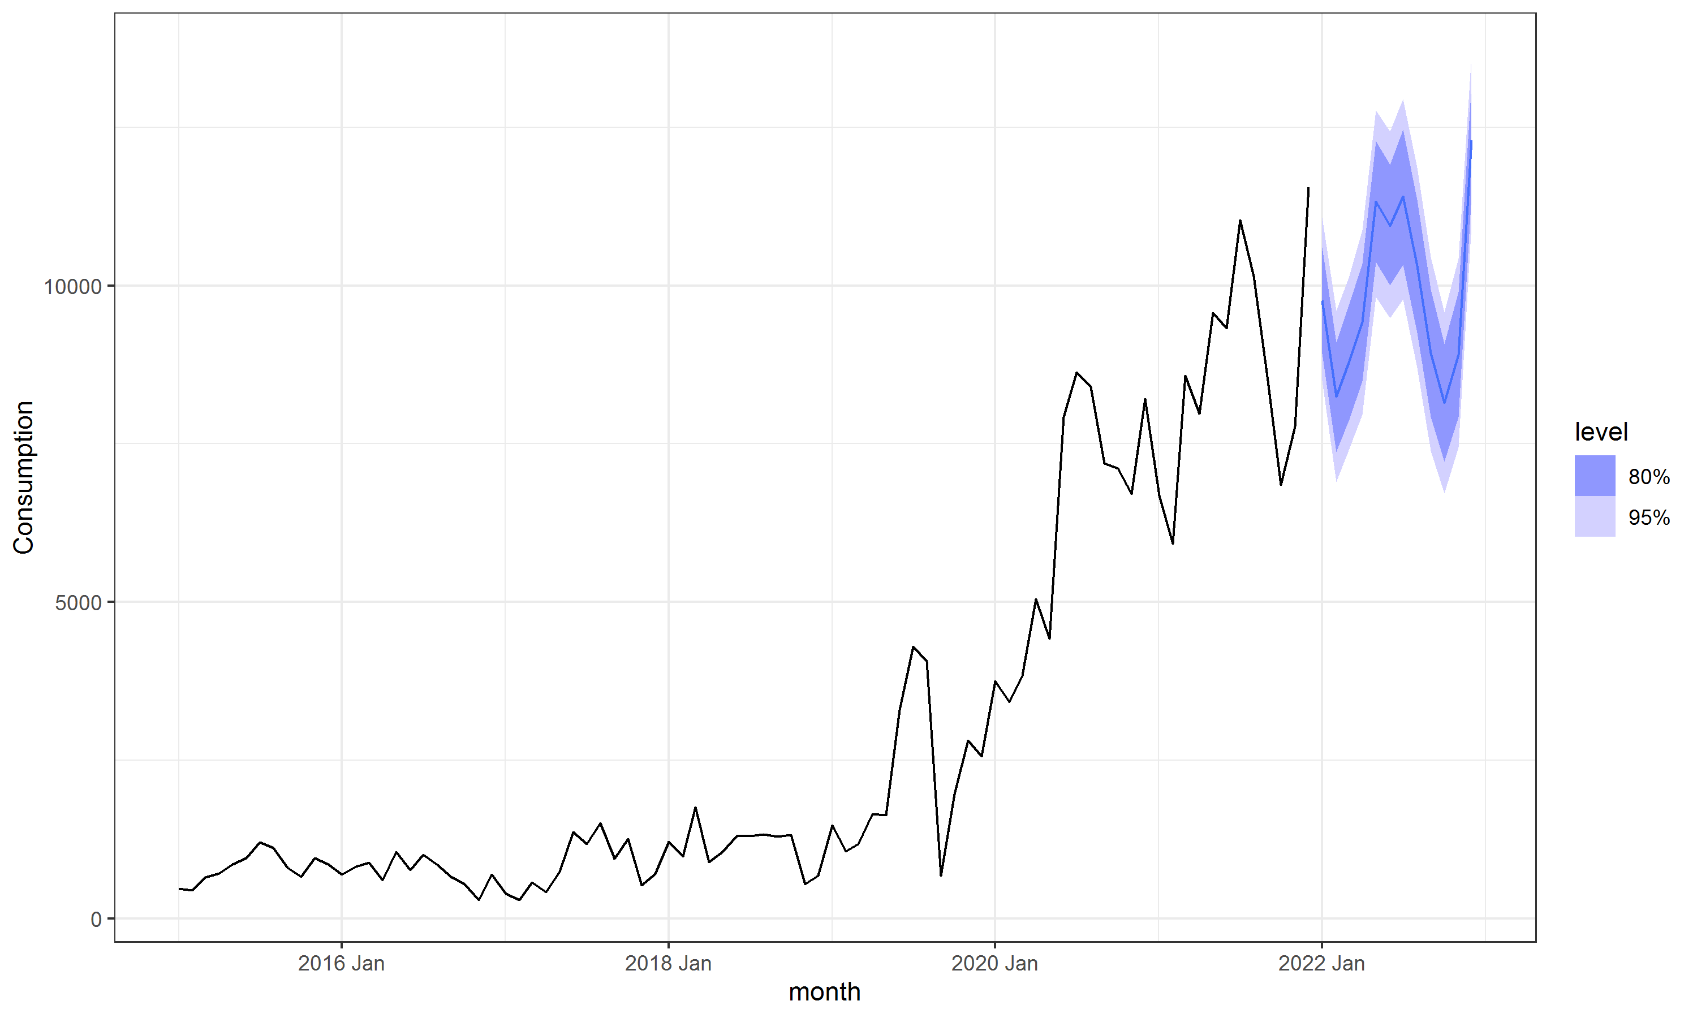
Tabela 1 Przegląd porównawczy różnych algorytmów predykcyjnych.
 | RMSSE | MAPE | MASE
NN | 0.840 | 41.9 | 0.970
Prophet | 1.07 | 38.8 | 1.11
ARIMA | 1.08 | 41.2 | 1.15
Rysunek 5 Prognozy z modelu NN dla kolejnych 12 kroków, wraz z 80% i 95% przedziałami predykcyjnymi, wskazują na stały wzrost popytu w 2023 roku.
Zużycie - popyt
poziom
styczeń
styczeń
miesiąc
styczeń
styczeń

Slide 16
Podsumowanie
Uncertainty surrounding market conditions and customer demand for products is one of the fundamental challenges in optimizing SCs. If demand could be predicted with certainty, SC processes would essentially be reduced to scheduling activities.
The results demonstrated significant potential for the current and future development of NN in the context of SC.
The NN model outperformed traditionally tested methods, such as ARIMA, which is widely used for time series forecasting, as well as Facebook's Prophet model, recognized as one of today’s state-of-the-art forecasting techniques.
This superior performance highlights the NN's ability to capture complex patterns in demand data that may be overlooked by more conventional models.
The NN model is currently under rigorous testing in order to be able to produce reliable future forecasts. Also, we are generating the features for the NN model to be able to work jointly with inventory control and generate manufacturing & ordering decisions based on the desired service level and demand on the market.

Slide 17
Authors:
Dario Šebalj
Dejan Mirčetić
Michał Adamczak
Final version: June 2025

Slide 18
Dziękuję za uwagę

